Slide 1

Python 并发编程实战

Slide 2
本节提纲
1、为什么要引入并发编程？
2、有哪些程序提速的方法
3、Python对并发编程的支持

Slide 3
为什么要引入并发编程？
场景1：一个网络爬虫，按顺序爬取花了1小时，采用并发下载减少到20分钟！
场景2：一个APP应用，优化前每次打开页面需要3秒，采用异步并发提升到每次200毫秒；
引入并发，就是为了提升程序运行速度
学习并掌握并发编程，是高级别+高薪资程序员的必备能力

Slide 4
有哪些程序提速的方法？
Threading多线程的CPU和IO可以并行进行的，但只使用一个CPU
Multiprocessing多进程能更好的利用多核CPU
不加改造的程序
hadoop/hive/spark
单线程串行
多线程并发
多CPU并行
多机器并行
CPU
CPU
CPU
CPU
机器1
机器N
IO
CPU
IO
IO
CPU
IO
IO
IO
CPU

Slide 5
Python对并发编程的支持
多线程：threading，利用CPU和IO可以同时执行的原理，让CPU不会干巴巴等待IO完成
多进程：multiprocessing，利用多核CPU的能力，真正的并行执行任务
异步IO：asyncio，在单线程利用CPU和IO同时执行的原理，实现函数异步执行
使用Lock对资源加锁，防止冲突访问
使用Queue实现不同线程/进程之间的数据通信，实现生产者-消费者模式
使用线程池Pool/进程池Pool，简化线程/进程的任务提交、等待结束、获取结果
使用subprocess启动外部程序的进程，并进行输入输出交互

Slide 6
Python并发编程实战 怎样选择多线程、多进程和多协程？

Slide 7
Python并发编程有三种方式：
多线程Thread、多进程Process、多协程Coroutine
在后续视频之前，给大家介绍下三者的区别，让大家有个宏观的了解
学习时，先有全局知识架构，再挨个填充细节，不会有“只缘身在此山中”的迷茫

Slide 8
本节提纲
1、什么是CPU密集型计算、IO密集型计算？
2、多线程、多进程、多协程的对比
3、怎样根据任务选择对应技术？

Slide 9
1、什么是CPU密集型计算、IO密集型计算？
CPU密集型（CPU-bound）：
Bound表示受限制的意思
CPU密集型也叫计算密集型，是指I/O在很短的时间就可以完成，CPU需要大量的计算和处理，特点是CPU占用率相当高
例如：压缩解压缩、加密解密、正则表达式搜索
IO密集型（I/O bound）：
IO密集型指的是系统运作大部分的状况是CPU在等I/O (硬盘/内存/网络) 的读/写操作，CPU占用率仍然较低。
例如：文件处理程序、网络爬虫程序、读写数据库程序

Slide 10
2、多线程、多进程、多协程的对比
多进程 Process （multiprocessing模块）
优点：可以利用多核CPU并行运算
缺点：占用资源最多、可启动数目比线程少
适用于：CPU密集型计算
一个进程中
可以启动N个线程
多线程 Thread （threading模块）
优点：相比进程，更轻量级、占用资源少
缺点：
相比进程：多线程只能并发执行，不能利用多CPU，只能同时使用一个CPU（GIL）
相比协程：启动数目有限制，占用内存资源，有线程切换开销
适用于：IO密集型计算、同时运行的任务数目要求不多
一个线程中
可以启动N个协程
多协程 Coroutine （asyncio）
优点：内存开销最少、启动协程数量最多
缺点：支持的库有限制（支持aiohttp模块 vs 不支持requests模块）、代码实现复杂
适用于：IO密集型计算、需要超多任务运行、但有现成库支持的场景

Slide 11
3、怎样根据任务选择对应技术？
待执行任务
任务特点
CPU密集型
IO密集型
1、需要超多任务量？
2、有现成协程库支持？
3、协程实现复杂度可接受？
否
是
使用多进程
multiprocessing
使用多线程
threading
使用多协程
asyncio

Slide 12

全局解释器锁GIL
Python被吐槽慢！
头号嫌疑犯

Slide 13
全局解释器锁GIL
Python被吐槽慢！
头号嫌疑犯

Slide 14
本节提纲
1、Python速度慢的两大原因
2、GIL是什么？
3、为什么有GIL这个东西？
4、怎样规避GIL带来的限制？

Slide 15
1、Python速度慢的两大原因
相比C/C++/JAVA，Python确实慢，在一些特殊场景下，Python比C++慢100~200倍
由于速度慢的原因，很多公司的基础架构代码依然用C/C++开发：从源码翻译成机器码，机器码速度快
比如各大公司阿里/腾讯/快手的推荐引擎、搜索引擎、存储引擎等底层对性能要求高的模块
Python 速度慢的原因1
动态类型语言
边解释边执行
Python 速度慢的原因2
GIL
导致无法利用多核CPU并发执行

Slide 16
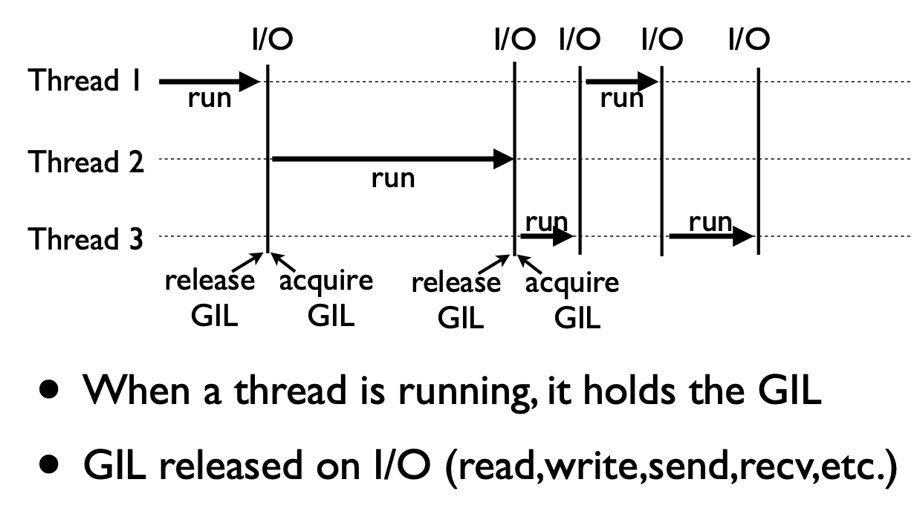
2、GIL 是什么？
全局解释器锁（英语：Global Interpreter Lock，缩写GIL）
是计算机程序设计语言解释器用于同步线程的一种机制，它使得任何时刻仅有一个线程在执行。
即便在多核心处理器上，使用 GIL 的解释器也只允许同一时间执行一个线程。
由于GIL的存在
即使电脑有多核CPU
单个时刻也只能使用1个
相比并发加速的C++/JAVA所以慢，
C++/JAVA的多线程程序会分配到
多核上去执行
图片出自：http://www.dabeaz.com/python/UnderstandingGIL.pdf

Slide 17
3、为什么有GIL这个东西？
简而言之：Python设计初期，为了规避并发问题引入了GIL，现在想去除却去不掉了！
为了解决多线程之间数据完整性和状态同步问题
原因
详解
Python中对象的管理，是使用引用计数器进行的，引用数为0则释放对象
开始：线程A和线程B都引用了对象obj，obj.ref_num = 2，线程A和B都想撤销对obj的引用
线程A
线程B
obj.ref_num --，变成1
此时发生多线程调度切换
obj.ref_num --，变成0
if obj.ref_num == 0:
free obj
此时发生多线程调度切换
if obj.ref_num == 0:
free obj
错误：obj已经不存在了
这两行代码可能破坏内存
GIL确实有好处：
简化了Python对共享资源的管理；

Slide 18
4、怎样规避GIL带来的限制？
1、多线程 threading 机制依然是有用的，用于IO密集型计算
因为在 I/O (read,write,send,recv,etc.)期间，线程会释放GIL，实现CPU和IO的并行
因此多线程用于IO密集型计算依然可以大幅提升速度
但是多线程用于CPU密集型计算时，只会更加拖慢速度
2、使用multiprocessing 的多进程机制实现并行计算、利用多核CPU优势
为了应对GIL的问题，Python提供了multiprocessing

Slide 19
Python 利用 多线程 加速爬虫10倍！

Slide 20
本节提纲
1、Python 创建多线程的方法
2、改写爬虫程序，变成多线程爬取
3、速度对比：单线程爬虫 VS 多线程爬虫

Slide 21
Python 创建多线程的方法
1、准备一个函数
def my_func(a, b):
do_craw(a,b)
2、怎样创建一个线程
import threading
t = threading.Thread(target=my_func, args=(100, 200)
3、启动线程
t.start()
4、等待结束
t.join()

Slide 22
Python实现 生产者消费者模式 多线程爬虫！

Slide 23
本节提纲
1、多组件的Pipeline技术架构
2、生产者消费者爬虫的架构
3、多线程数据通信的queue.Queue
4、代码编写实现生产者消费者爬虫

Slide 24
1、多组件的Pipeline技术架构
复杂的事情一般都不会一下子做完，而是会分很多中间步骤一步步完成
Pipeline
输入数据
中间数据
中间数据
输出数据
处理器1
处理器X
很多个
处理器N
生产者
消费者
Processor

Slide 25
2、生产者消费者爬虫的架构
下载好的网页队列
线程组1
网页下载
线程组2
解析存储
解析后的
结果数据
待爬取的
URL列表
Excel
MySQL
生产者
消费者

Slide 26
3、多线程数据通信的queue.Queue
queue.Queue可以用于多线程之间的、线程安全的数据通信
1、导入类库
import queue
2、创建Queue
q = queue.Queue()
3、添加元素
q.put(item)，队列满会阻塞
4、获取元素
item = q.get()，队列空会阻塞
5、查询状态
# 查看元素的多少
q.qsize()
# 判断是否为空
q.empty()
# 判断是否已满
q.full()

Slide 27
线程安全问题 以及Lock解决方案
Python 并发编程

Slide 28
本节提纲
1、线程安全概念介绍
2、Lock 用于解决线程安全问题
3、实例代码演示问题 以及 解决方案

Slide 29
1、线程安全概念介绍
线程安全指某个函数、函数库在多线程环境中被调用时，能够正确地处理多个线程之间的共享变量，使程序功能正确完成。
由于线程的执行随时会发生切换，就造成了不可预料的结果，出现线程不安全
def draw(account, amount):
if account.balance >= amount:
account.balance -= amount
线程1
线程2
余额1000大于800，进入if
余额100大于800，进入if
余额1000减去800变成200
余额200减去800变成-600

Slide 30
2、Lock 用于解决线程安全问题
用法1：try-finally模式
用法2：with 模式
import threading
lock = threading.Lock()
lock.acquire()
try:
# do something
finally:
lock.release()
import threading
lock = threading.Lock()
with lock:
# do something

Slide 31
好用的线程池 ThreadPoolExecutor
Python 并发编程

Slide 32
本节提纲
1、线程池的原理
2、使用线程池的好处
3、ThreadPoolExecutor的使用语法
4、使用线程池改造爬虫程序

Slide 33
1、线程池的原理
新建线程系统需要分配资源、终止线程系统需要回收资源
如果可以重用线程，则可以减去新建/终止的开销
线程的生命周期
新建
任务队列
start
新任务
线程池
sleep/io结束
就绪
线程1
获得cpu资源
失去CPU资源
T
sleep/io
T
线程 ...
运行
阻塞
T
线程N
run方法执行完
T
T
终止
T

Slide 34
2、使用线程池的好处
1、提升性能：因为减去了大量新建、终止线程的开销，重用了线程资源；
2、适用场景：适合处理突发性大量请求或需要大量线程完成任务、但实际任务处理时间较短
3、防御功能：能有效避免系统因为创建线程过多，而导致系统负荷过大相应变慢等问题
4、代码优势：使用线程池的语法比自己新建线程执行线程更加简洁

Slide 35
3、ThreadPoolExecutor的使用语法
from concurrent.futures import ThreadPoolExecutor, as_completed
with ThreadPoolExecutor() as pool:
results = pool.map(craw, urls)
for result in results:
print(result)
with ThreadPoolExecutor() as pool:
futures = [ pool.submit(craw, url)
for url in urls ]
for future in futures:
print(future.result())
for future in as_completed(futures):
print(future.result())
用法1：map函数，很简单
注意map的结果和入参是顺序对应的
用法2：future模式，更强大
注意如果用as_completed顺序是不定的

Slide 36
在Web服务中 使用线程池加速
Python 并发编程

Slide 37
本节提纲
1、Web服务的架构以及特点
2、使用线程池ThreadPoolExecutor加速
3、代码用Flask实现Web服务并实现加速

Slide 38
1、Web服务的架构以及特点
磁盘文件
1
2.1
Web浏览器
chrome、火狐、IE
Web服务器
Python Flask/Django
2.2
数据库
3
2.3
远程服务API
Web后台服务的特点：
1、Web服务对响应时间要求非常高，比如要求200MS返回
2、Web服务有大量的依赖IO操作的调用，比如磁盘文件、数据库、远程API
3、Web服务经常需要处理几万人、几百万人的同时请求

Slide 39
2、使用线程池ThreadPoolExecutor加速
使用线程池ThreadPoolExecutor的好处：
1、方便的将磁盘文件、数据库、远程API的IO调用并发执行
2、线程池的线程数目不会无限创建（导致系统挂掉），具有防御功能

Slide 40
使用多进程multiprocessing 加速程序的运行
Python 并发编程

Slide 41
本节提纲
1、有了多线程threading，为什么还要用多进程multiprocessing
2、多进程multiprocessing知识梳理
3、代码实战：单线程、多线程、多进程对比CPU密集计算速度

Slide 42
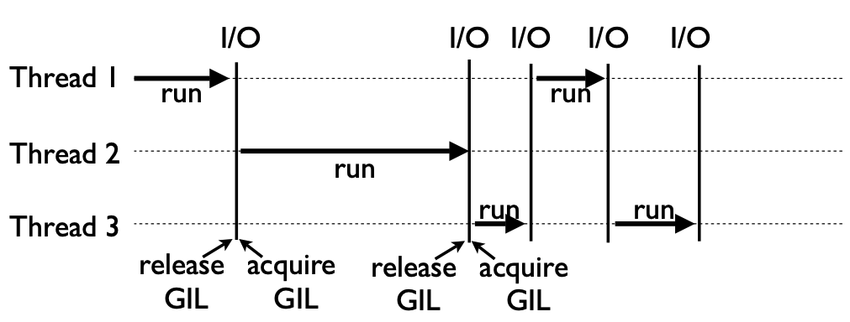
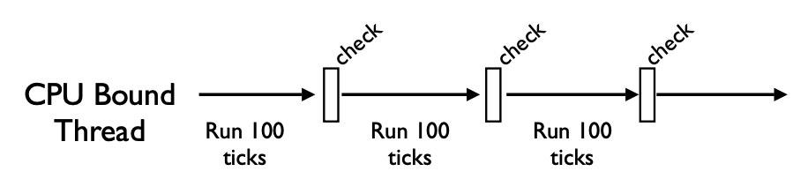
1、有了多线程threading，为什么还要用多进程multiprocessing
如果遇到了CPU密集型计算，多线程反而会降低执行速度！
虽然有全局解释器锁GIL
但是因为有IO的存在
多线程依然可以加速运行
CPU密集型计算
线程的自动切换反而变成了负担
多线程甚至减慢了运行速度
multiprocessing模块就是python为了解决GIL缺陷引入的一个模块，原理是用多进程在多CPU上并行执行

Slide 43
2、多进程multiprocessing知识梳理（对比多线程threading）
语法条目 | 多线程 | 多进程
引入模块 | from threading import Thread | from multiprocessing import Process
新建 启动 等待结束 | t=Thread(target=func, args=(100, )) t.start() t.join() | p = Process(target=f, args=('bob',)) p.start() p.join()
数据通信 | import queue q = queue.Queue() q.put(item) item = q.get() | from multiprocessing import Queue q = Queue() q.put([42, None, 'hello']) item = q.get()
线程安全加锁 | from threading import Lock lock = Lock() with lock: # do something | from multiprocessing import Lock lock = Lock() with lock: # do something
池化技术 | from concurrent.futures import ThreadPoolExecutor with ThreadPoolExecutor() as executor: # 方法1 results = executor.map(func, [1,2,3]) # 方法2 future = executor.submit(func, 1) result = future.result() | from concurrent.futures import ProcessPoolExecutor with ProcessPoolExecutor() as executor: # 方法1 results = executor.map(func, [1,2,3]) # 方法2 future = executor.submit(func, 1) result = future.result()

Slide 44
3、代码实战：单线程、多线程、多进程对比CPU密集计算速度
CPU密集型计算：100次“判断大数字是否是素数”的计算
由于GIL的存在，多线程比单线程计算的还慢，而多进程可以明显加快执行速度

Slide 45
在Flask服务中 使用进程池加速
Python 并发编程

Slide 46
Python异步IO 实现并发爬虫
Python 并发编程

Slide 47
单线程爬虫的执行路径
爬取第1个URL
爬取第2个URL
爬取第3个URL
CPU
等待IO
CPU
CPU
等待IO
CPU
CPU
等待IO
CPU
协程：在单线程内实现并发
核心原理：用一个超级循环（其实就是while true）循环
核心原理：配合IO多路复用原理（IO时CPU可以干其他事情），等待IO时，切换到下一个
CPU
《the one loop》
至尊循环驭众生
至尊循环寻众生
至尊循环引众生
普照众生欣欣荣
第1次全循环
CPU
CPU
CPU
等待IO
等待IO
等待IO
第2次全循环
CPU
CPU
CPU

Slide 48
Python 异步IO库介绍：asyncio
import asyncio
# 获取事件循环
loop = asyncio.get_event_loop()##就是 while True:
# 定义协程
async def myfunc(url):
await get_url(url)## await目的是IO不进行阻塞，而是让程序进行
下一个loop
# 创建task列表
##对多个url进行并发执行
tasks = [loop.create_task(myfunc(url)) for url in urls]
# 执行爬虫事件列表
loop.run_until_complete(asyncio.wait(tasks))##执行tasks，等待tasks完成
注意：
要用在异步IO编程中
依赖的库必须支持异步IO特性
爬虫引用中：
requests 不支持异步
需要用 aiohttp

Slide 49
Python
自动听歌、解压缩、下载等等

Slide 50
使用subprocess启动电脑的子进程
subprocess 模块：
允许你生成新的进程
连接它们的输入、输出、错误管道
并且获取它们的返回码
几个应用场景：
每天定时8:00自动打开酷狗音乐播放歌曲
调用7z.exe自动解压缩.7z文件
通过Python远程提交一个torrent种子文件，用电脑启动下载

Slide 51
subprocess的实例
用默认的应用程序打开歌曲文件
# 注：windows下是start、mac下是open、Linux是see
# windows 环境需要加 shell = True
##定义对象
proc = subprocess.Popen(['start', '余生一个浪.mp3'], shell=True)
##执行程序
proc.communicate()
用7z.exe解压7z压缩文件
##x表示解压，-aoa表示覆盖模式， subprocess.Popen第一个参数是list
proc = subprocess.Popen([r"C:\Program Files\7-Zip\7z.exe",
"x", "./datas/7z_test.7z", "-o./datas/extract_7z_test", "-aoa"], shell=True)
proc.communicate()

Slide 52
在异步IO中使用信号量 控制爬虫并发度
Python 并发编程

Slide 53
信号量（英语：Semaphore）
信号量（英语：Semaphore）又称为信号量、旗语
是一个同步对象，用于保持在0至指定最大值之间的一个计数值。
当线程完成一次对该semaphore对象的等待（wait）时，该计数值减一；
当线程完成一次对semaphore对象的释放（release）时，计数值加一。
当计数值为0，则线程等待该semaphore对象不再能成功直至该semaphore对象变成signaled状态
semaphore对象的计数值大于0，为signaled状态；计数值等于0，为nonsignaled状态.
使用方式1：
使用方式2：
##10就是并发量的意思
sem = asyncio.Semaphore(10)
# ... later
async with sem:
# work with shared resource
sem = asyncio.Semaphore(10)
# ... later
await sem.acquire()
try:
# work with shared resource
finally:
sem.release()

Slide 54
异步库Asyncio 异步库Gevent
Python 并发编程
VS

Slide 55
asyncio：Python3 官方异步IO库
import asyncio
# 获取事件循环
loop = asyncio.get_event_loop()
# 定义协程
async def myfunc(url):
await get_url(url)
# 创建task列表
tasks = [loop.create_task(myfunc(url)) for url in urls]
# 执行爬虫事件列表
loop.run_until_complete(asyncio.wait(tasks))
注意：
asyncio 很多库都不支持
比如不支持requests
需要用aiohttp

Slide 56
Gevent：Python 异步IO库
import gevent.monkey gevent.monkey.patch_all() import gevent import urllib2 import simplejson as json def fetch(pid): response = urllib2.urlopen('http://json-time.appspot.com/time.json') result = response.read() json_result = json.loads(result) datetime = json_result['datetime'] print('Process %s: %s' % (pid, datetime)) return json_result['datetime'] def asynchronous(): threads = [] for i in range(1, 10): threads.append(gevent.spawn(fetch, i)) gevent.joinall(threads) asynchronous()
安装：pip install gevent
﻿Gevent是一个基于微线程库Greenlet的并发框架
原理：
提供猴子补丁MonkeyPatch方法，通过该方法gevent能够 修改标准库里面大部分的阻塞式系统调用，包括socket、ssl、threading和 select等模块，而变为协作式运行

Slide 57
异步库 asyncio 对比 gevent
Gevent：
优点：只需要monkey.patch_all()，就能自动修改阻塞为非阻塞，简单强大
缺点：不知道它具体patch了哪些库修改了哪些模块、类、函数。 创造了“隐式的副作用”，如果出现问题很多时候极难调试
Asyncio：
优点：明确使用asyncio、await等关键字编程，直观易读
缺点：只支持很少的异步库，比如aiohttp

Slide 58
使用Gevent将Flask 改造成异步服务器
Python 并发编程

Slide 59
并发编程 知识全部总结
Python 并发编程

